Slide 1
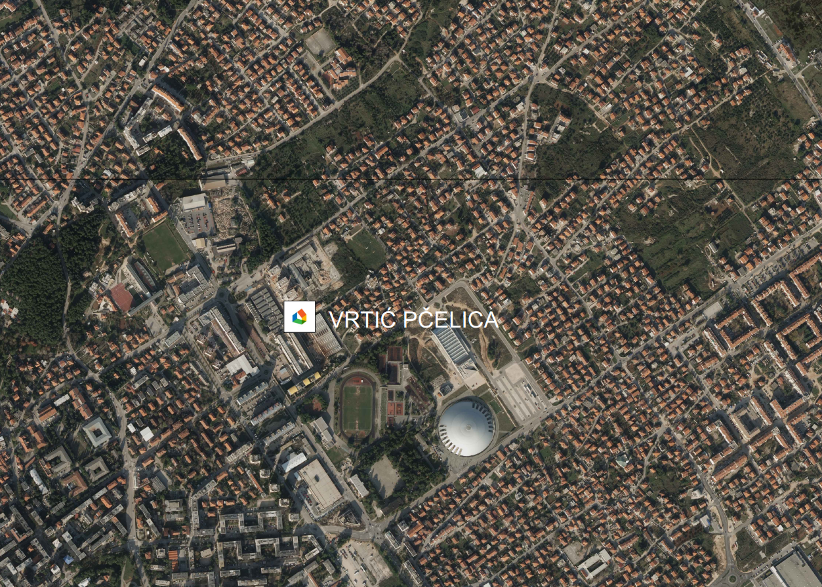
DV Pčelica
Buduća građevna čestica predškolske ustanove će se sastojati od dijelova slijedećih čestica: k.č.br.3099/8, 3099/10, 3125/7, k.o. Zadar, a ukupna površina čestice će iznositi 2 825 m2..
Zgrada će biti organizirana na dvije etaže s po 4 vrtićke i 4 jasličke jedinice. Pored građevine predškolske ustanove na čestici će se organizirati i vanjski prostor parkiranja, pristupne staze, dječja igrališta, te hortikulturno urediti preostali dio terena.
Ova predškolska ustanova je planirana prema važećim normativima i potrebama za smještaj 128djece. Kapacitet predškolske ustanove je određen sa 8 skupnih jedinica, odnosno sa 4 skupne jedinice jaslica (4 x max 14 djece) i sa 4 skupne jedinice dječjeg vrtića (4 x max 23 djece).
- broj nadzemnih etaža = 2
- površina građevinske čestice = 2 825.00 m2
- tlocrtna izgrađenost čestice, izgrađena površina zemljišta pod građevin. = 1 086.00 m2
- građevinska brutto površina GBP = 1 367.00 m2

Slide 2
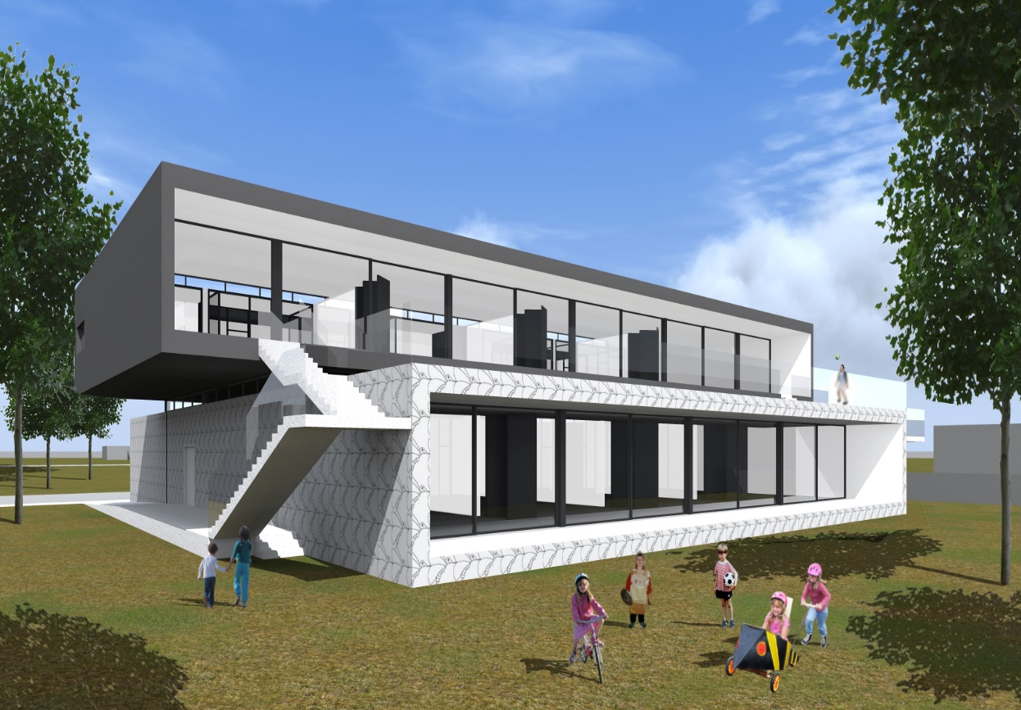
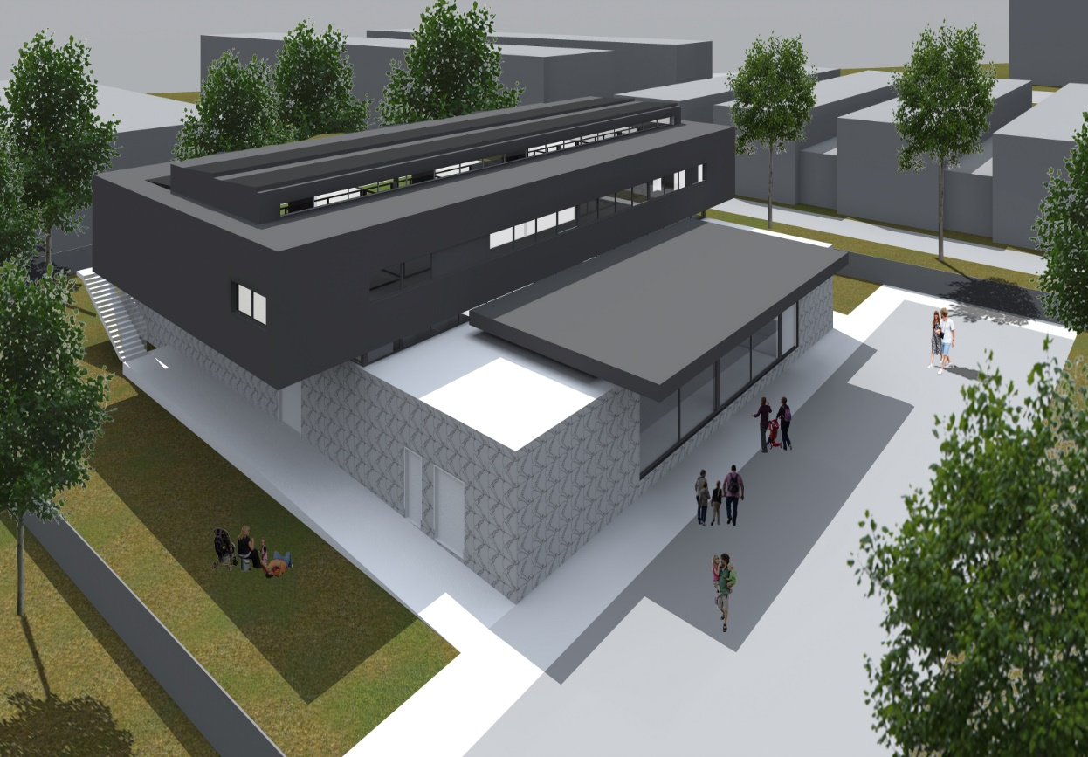

Slide 3
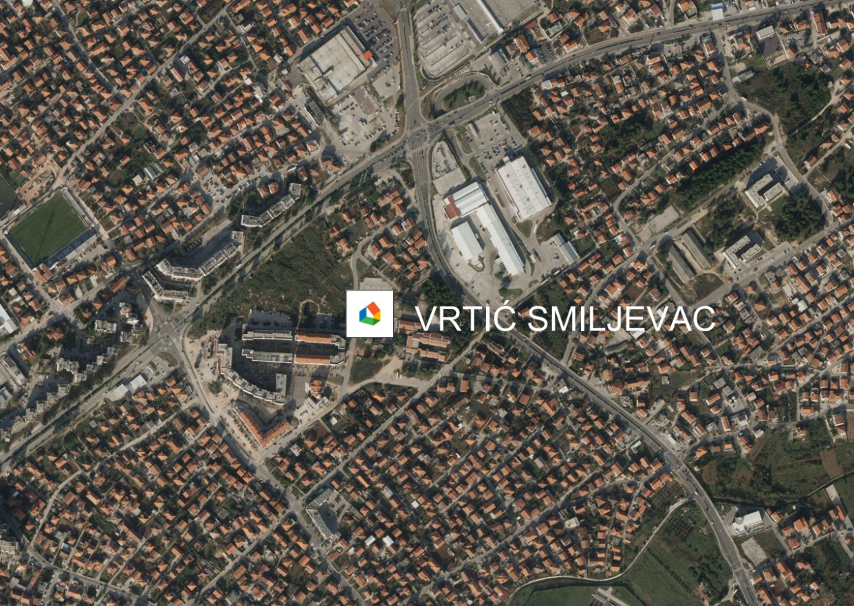
DV smiljevac
Buduća građevna čestica predškolske ustanove će se sastojati od dijelova slijedećih čestica: k.č.br.3099/8, 3099/10, 3125/7, k.o. Zadar, a ukupna površina čestice će iznositi 2 825 m2..
Zgrada će biti organizirana na dvije etaže s po 4 vrtićke i 4 jasličke jedinice. Pored građevine predškolske ustanove na čestici će se organizirati i vanjski prostor parkiranja, pristupne staze, dječja igrališta, te hortikulturno urediti preostali dio terena.
Ova predškolska ustanova je planirana prema važećim normativima i potrebama za smještaj 128 djece. Kapacitet predškolske ustanove je određen sa 8 skupnih jedinica, odnosno sa 4 skupne jedinice jaslica (4 x max 14 djece) i sa 4 skupne jedinice dječjeg vrtića (4 x max 23 djece).
- broj nadzemnih etaža = 2
- površina građevinske čestice = 2 825.00 m2
- tlocrtna izgrađenost čestice, izgrađena površina zemljišta pod građevin. = 1 086.00 m2
- građevinska brutto površina GBP = 1 367.00 m2

Slide 4
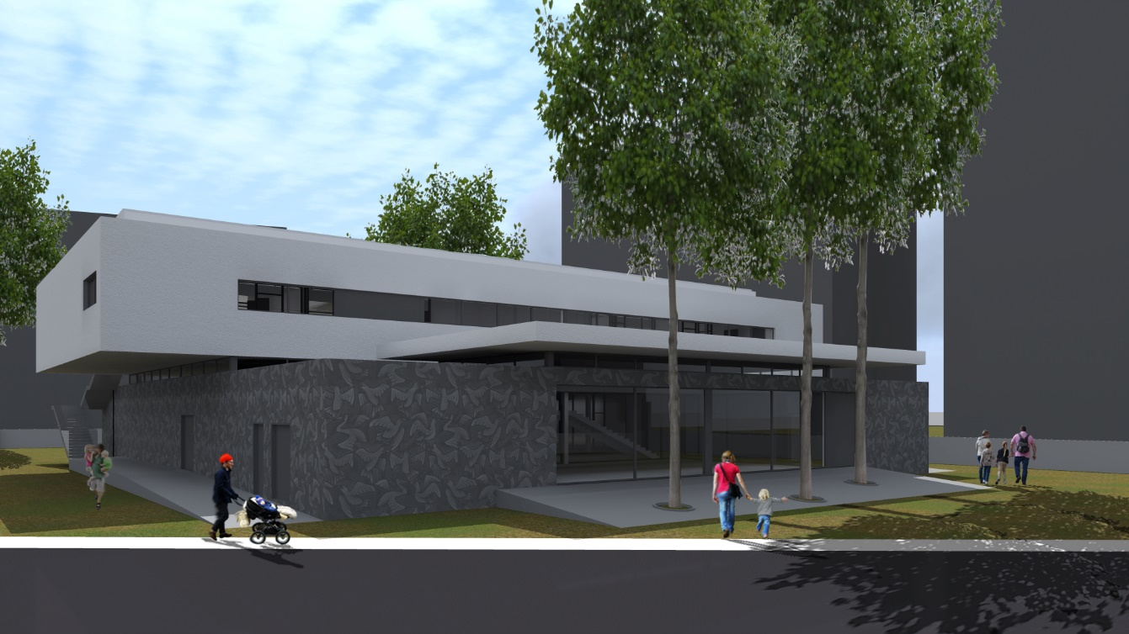
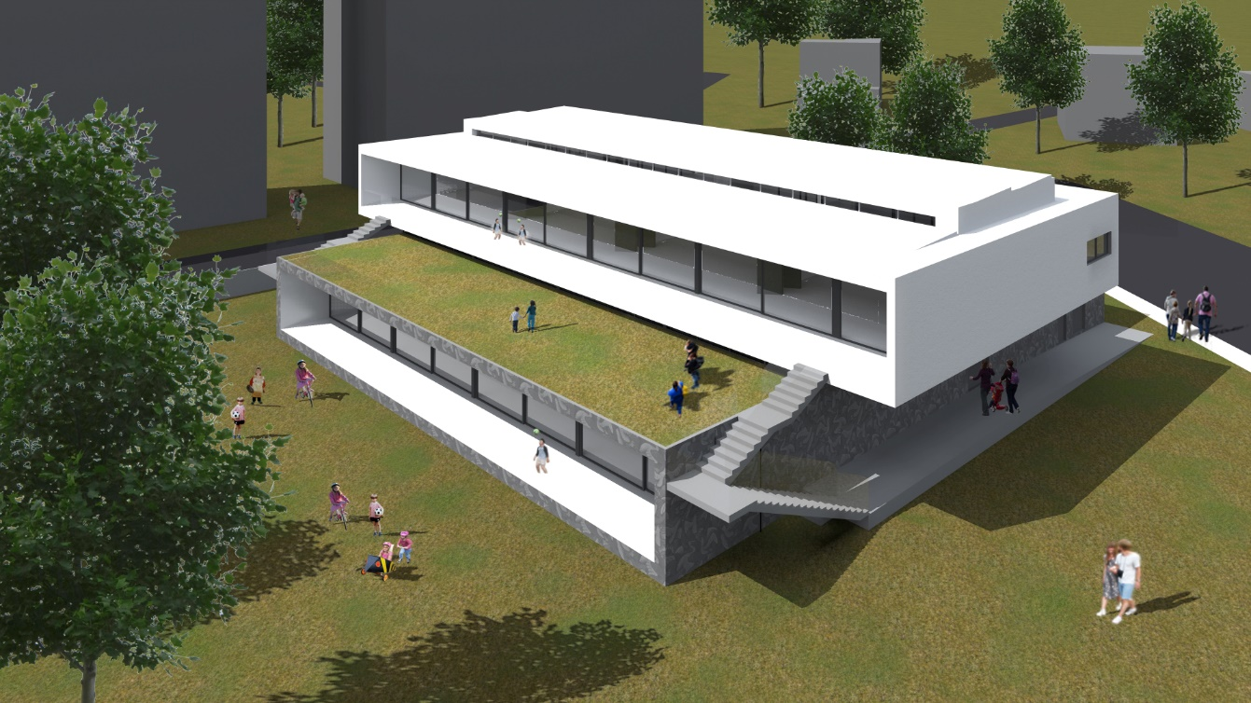

Slide 5
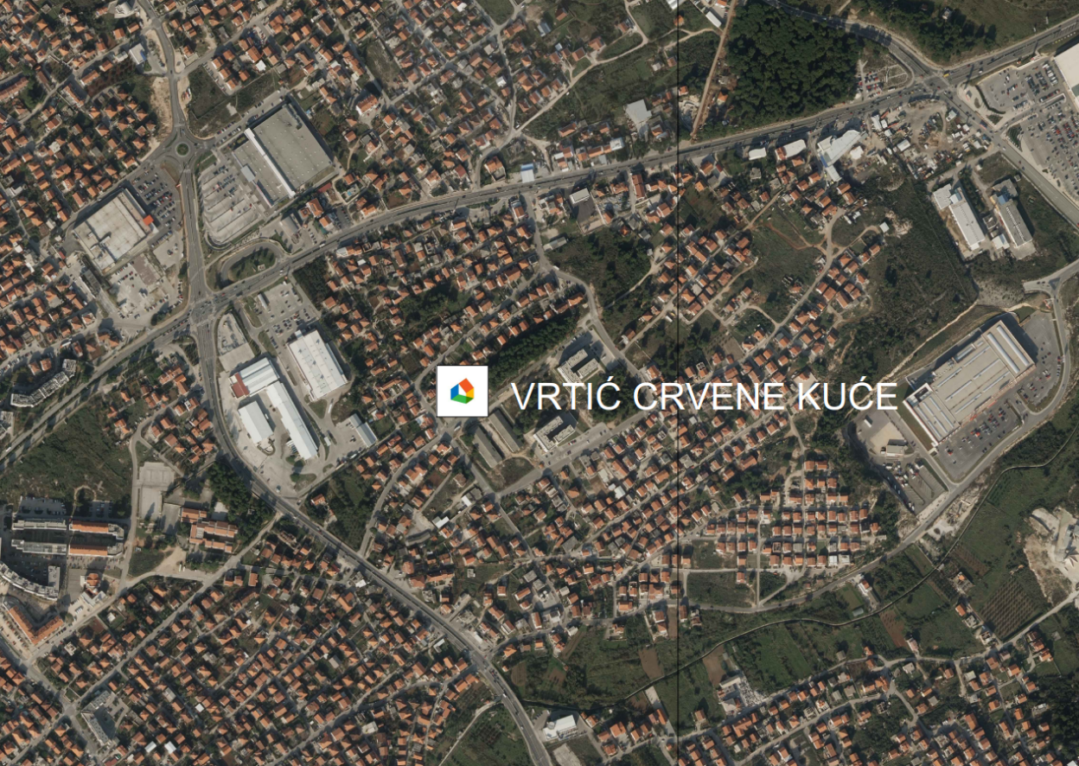
DV crvene kuće
Planirana građevna čestica za Mjesni centar će se formirati uz sjeveroistočnu stranu ulice Josipa Hatzea na k.č.br. 3810/15 i dijela k.č.br. 3812/15 k.o Zadar ukupne površine 4511m2.
Zgrada će biti organizirana na dvije etaže (P+1) s tim da će u prizemlju biti smješten Dječji vrtić sa 3 vrtićke i 1 jasličkom jedinicom.
Planirana predškolska ustanova projektirana je prema važećim normativima i
potrebama za smještaj 74 djece (maximalno 80). Kapacitet predškolske ustanove je određen sa 4 skupne jedinice, odnosno sa 1 skupna jedinica jaslica (1 x max 14 djece) i sa 3 skupne jedinice dječjeg vrtića (3 x max 23 djece).

Slide 6
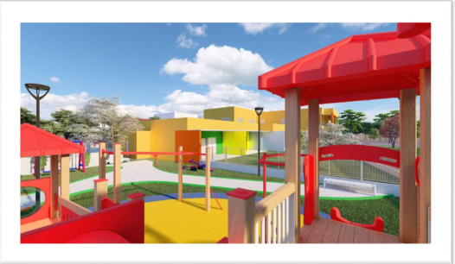
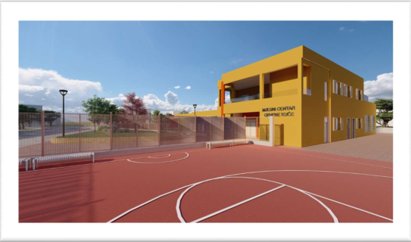

Slide 7
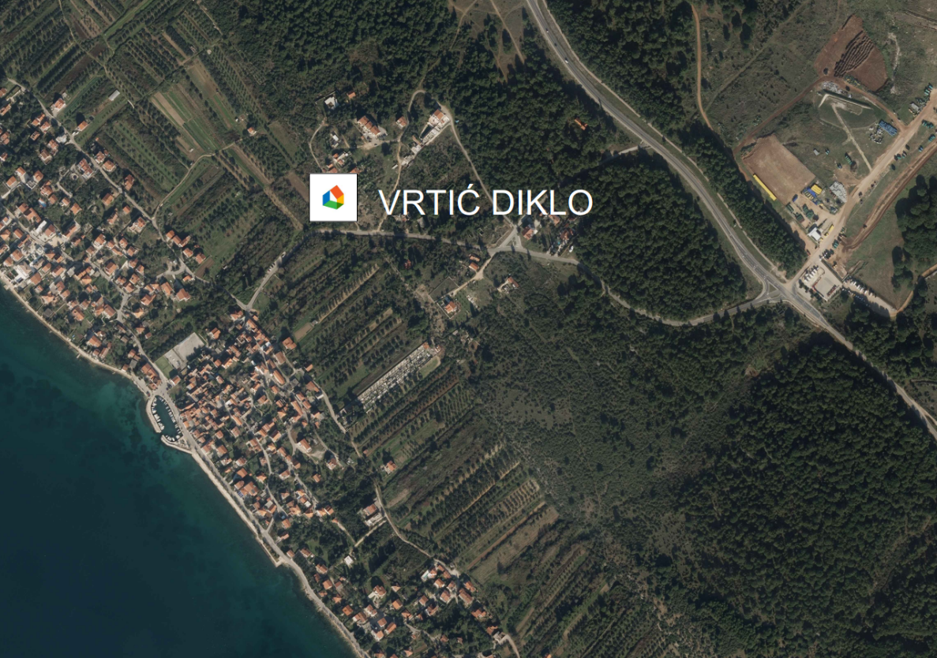
DV Diklo
Predmetni zahvat planira se na dijelu kat. čestice k br. 766/446 k.o. Diklo.
Predložena parcela površine P= 3.796,00 m², prikladna po površini za gradnju dječjeg vrtića i organizaciju dječjih igrališta nalazi se u dvije zone:
- zona društvene namjene D P= 1.261,00 m²
- zona stambene namjene Sm P= 2.535,00 m²
4 grupne jedinice od čega dvije za djecu jaslične dobi od 6 do 36 mjesec i dvije skupine za djecu od navršene 3 do 7 godine
Kapacitet ustanove je 74 polaznika, od čega je 24
polaznika jaslične dobi odnosno do 28 u 3. godini te 40 polaznika vrtičke dobi odnosno do 46 u predškolskoj dobi .
građevinska brutto površina GBP = 1.185,71 m2

Slide 8
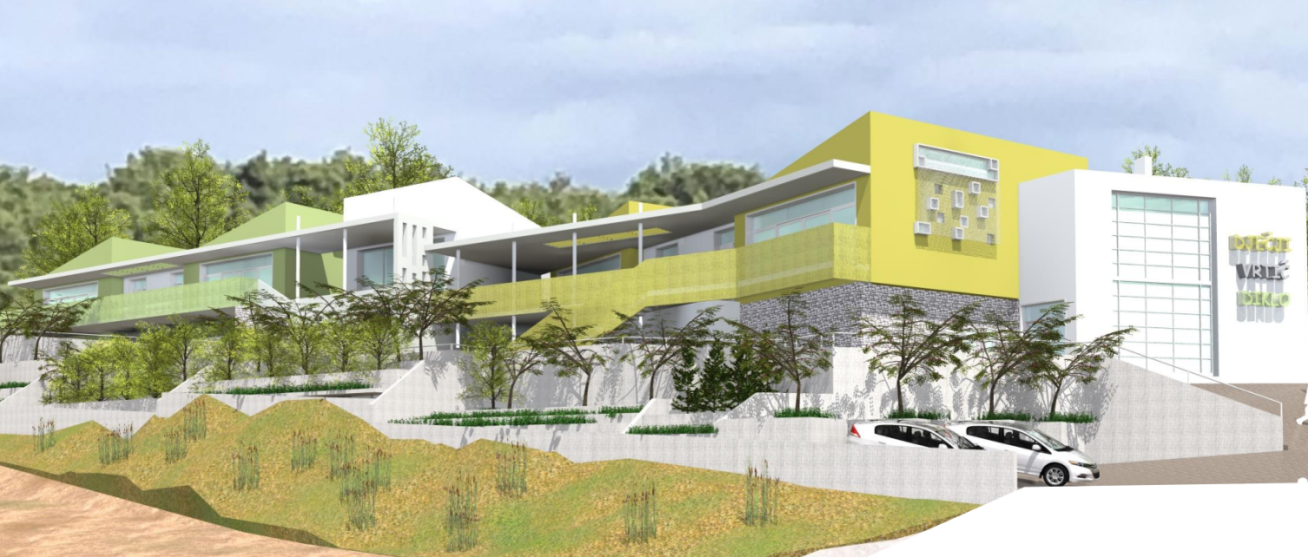
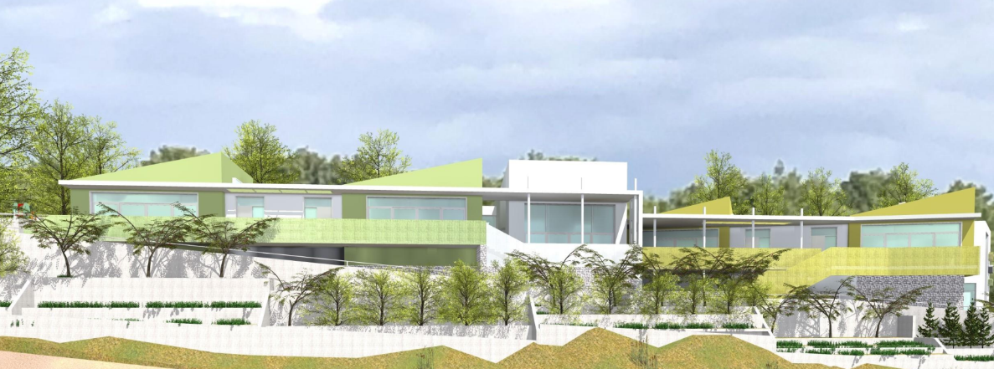

Slide 9
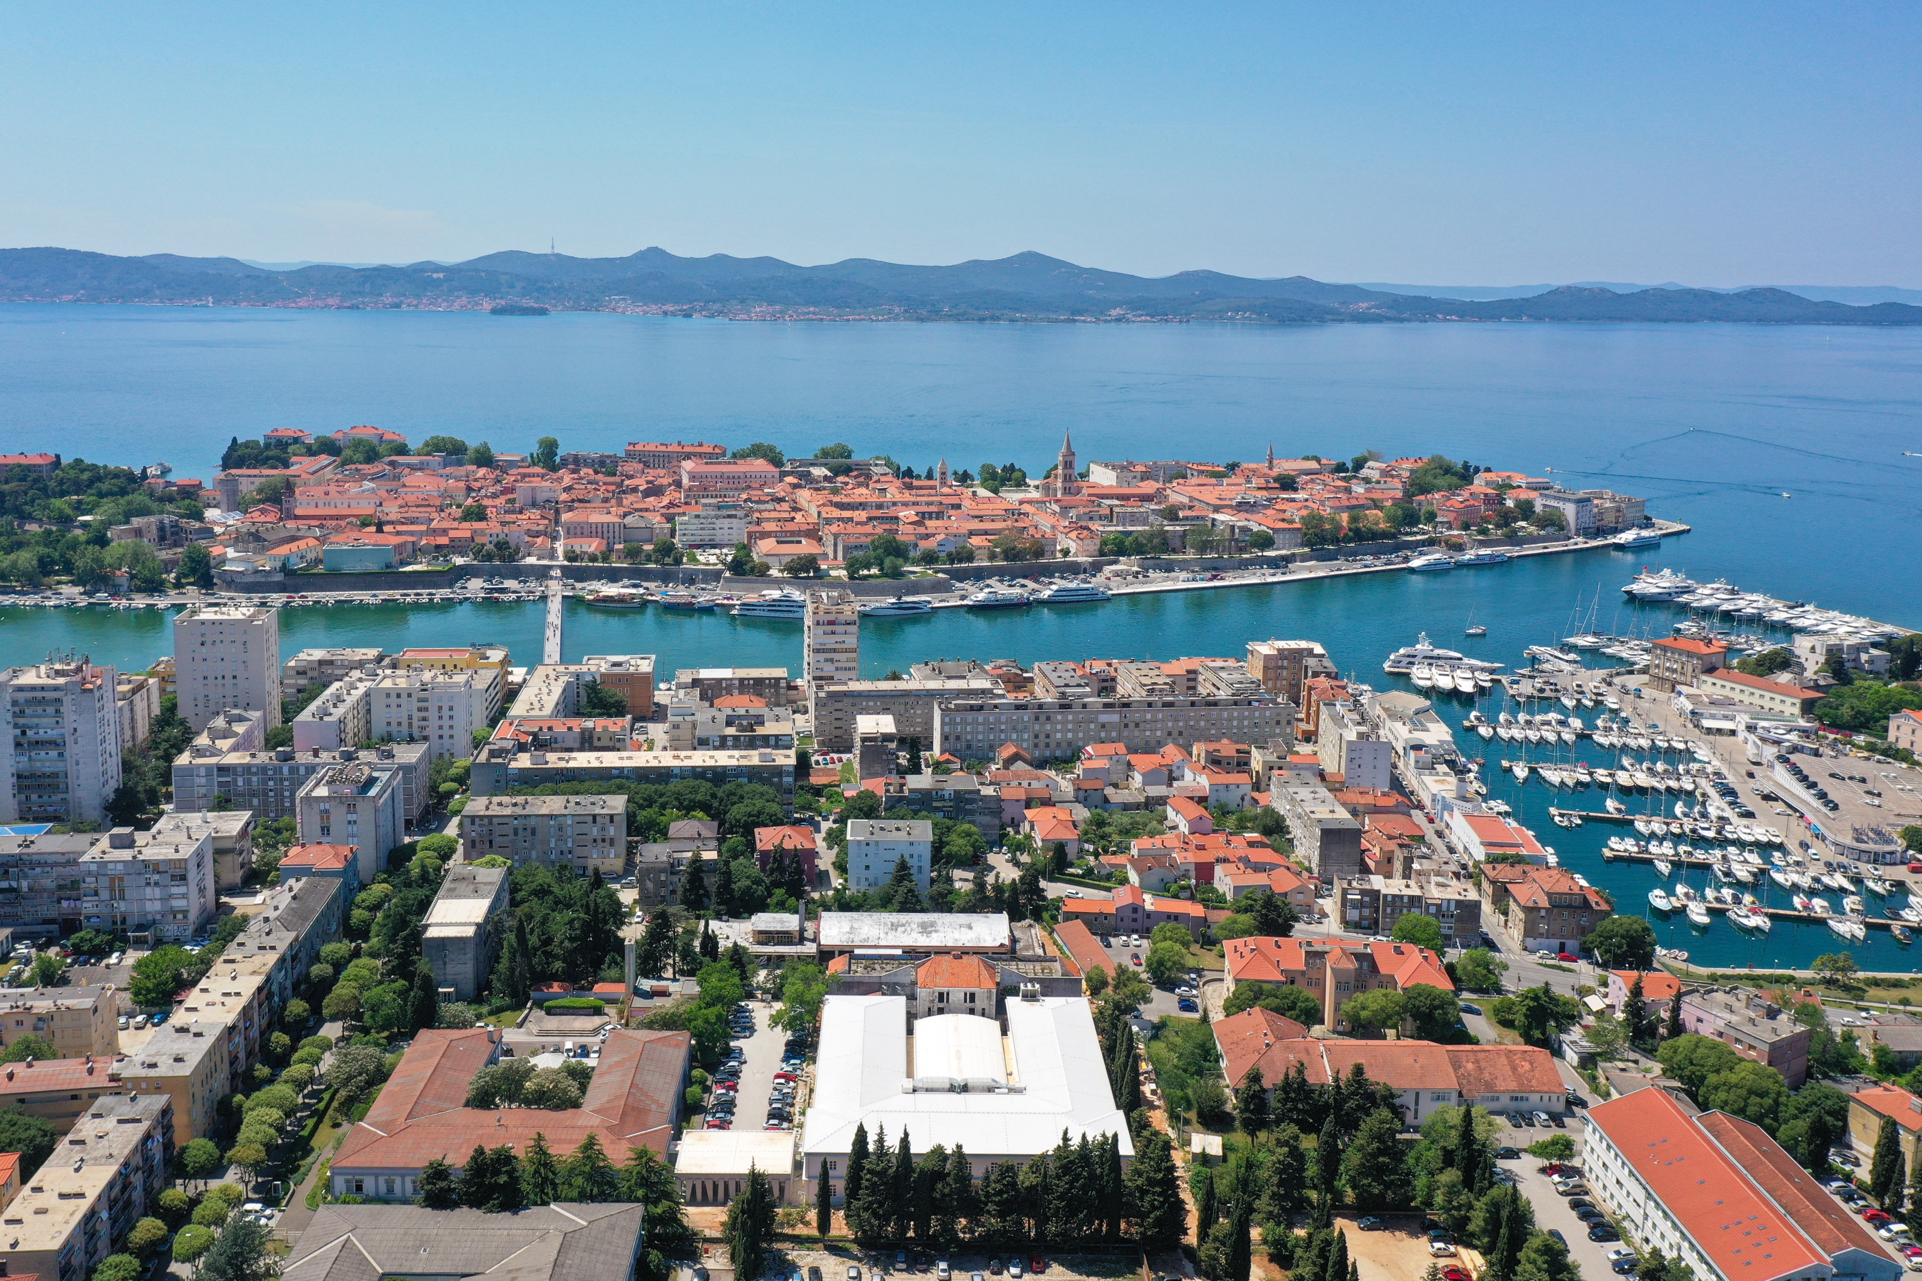

Slide 10
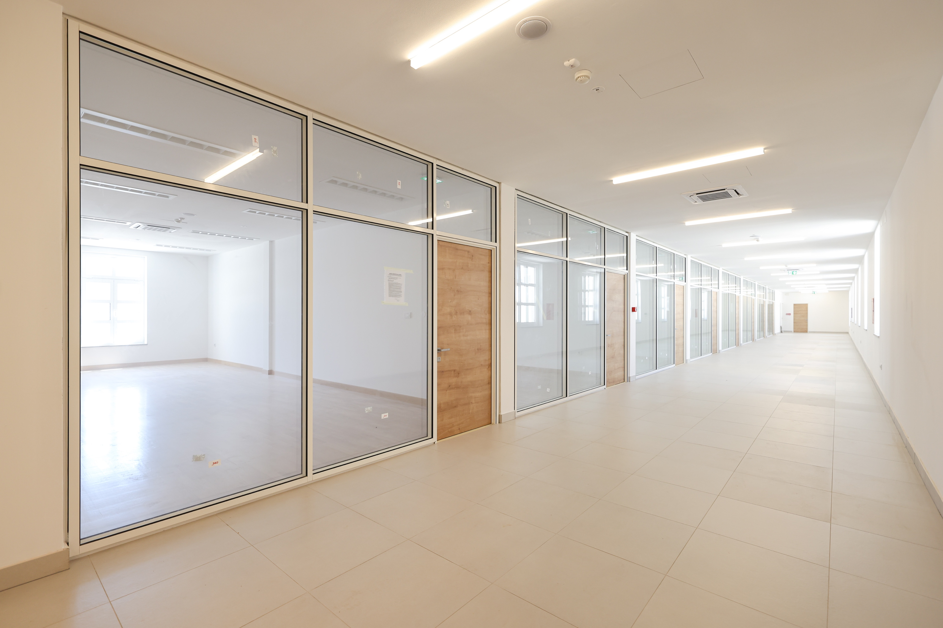

Slide 11
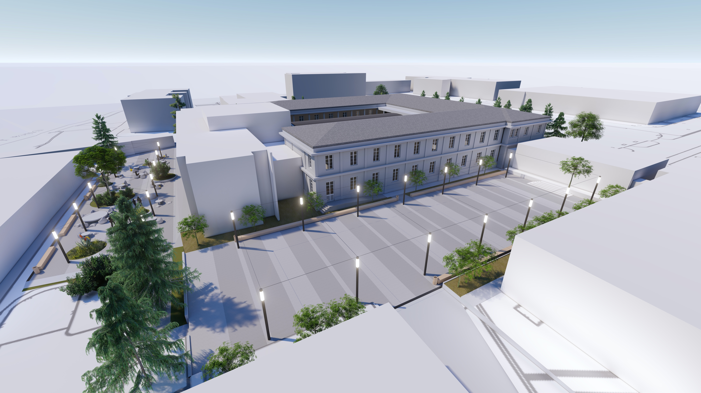

Slide 12
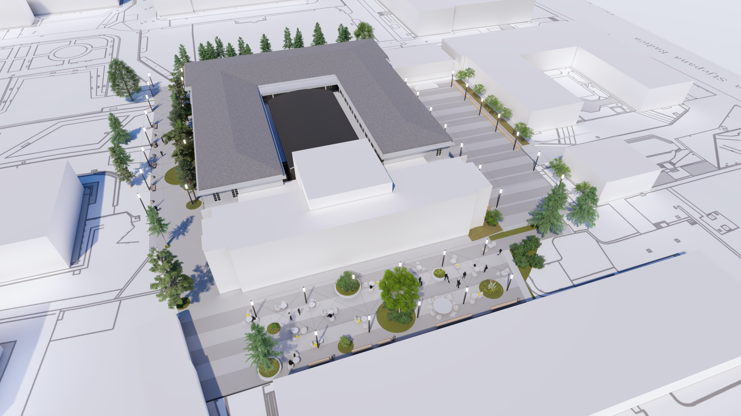

Slide 13
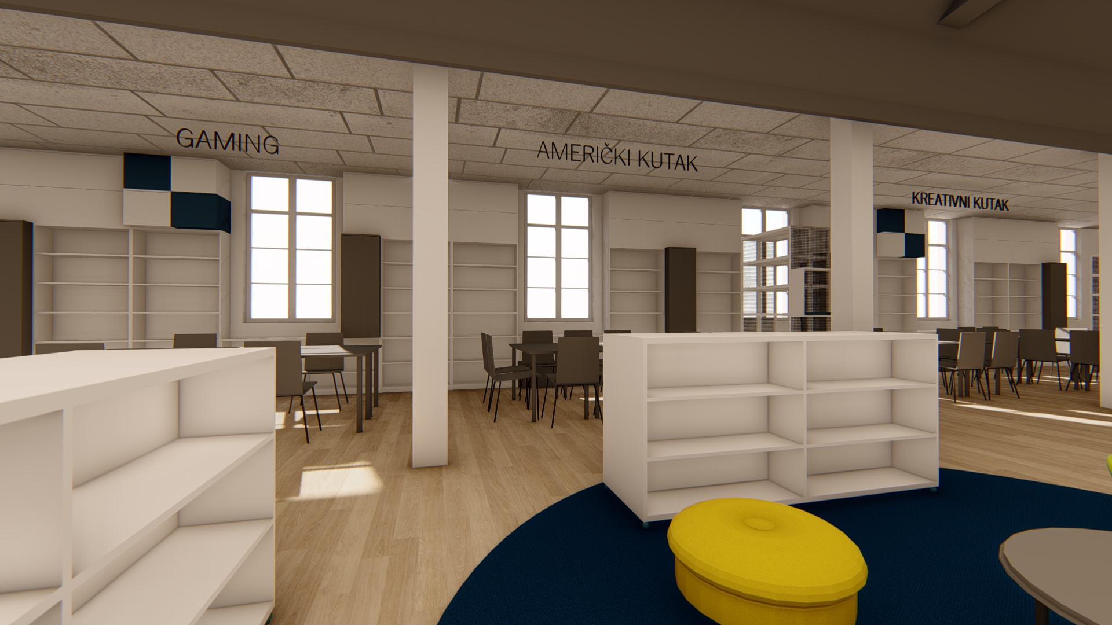

Slide 14
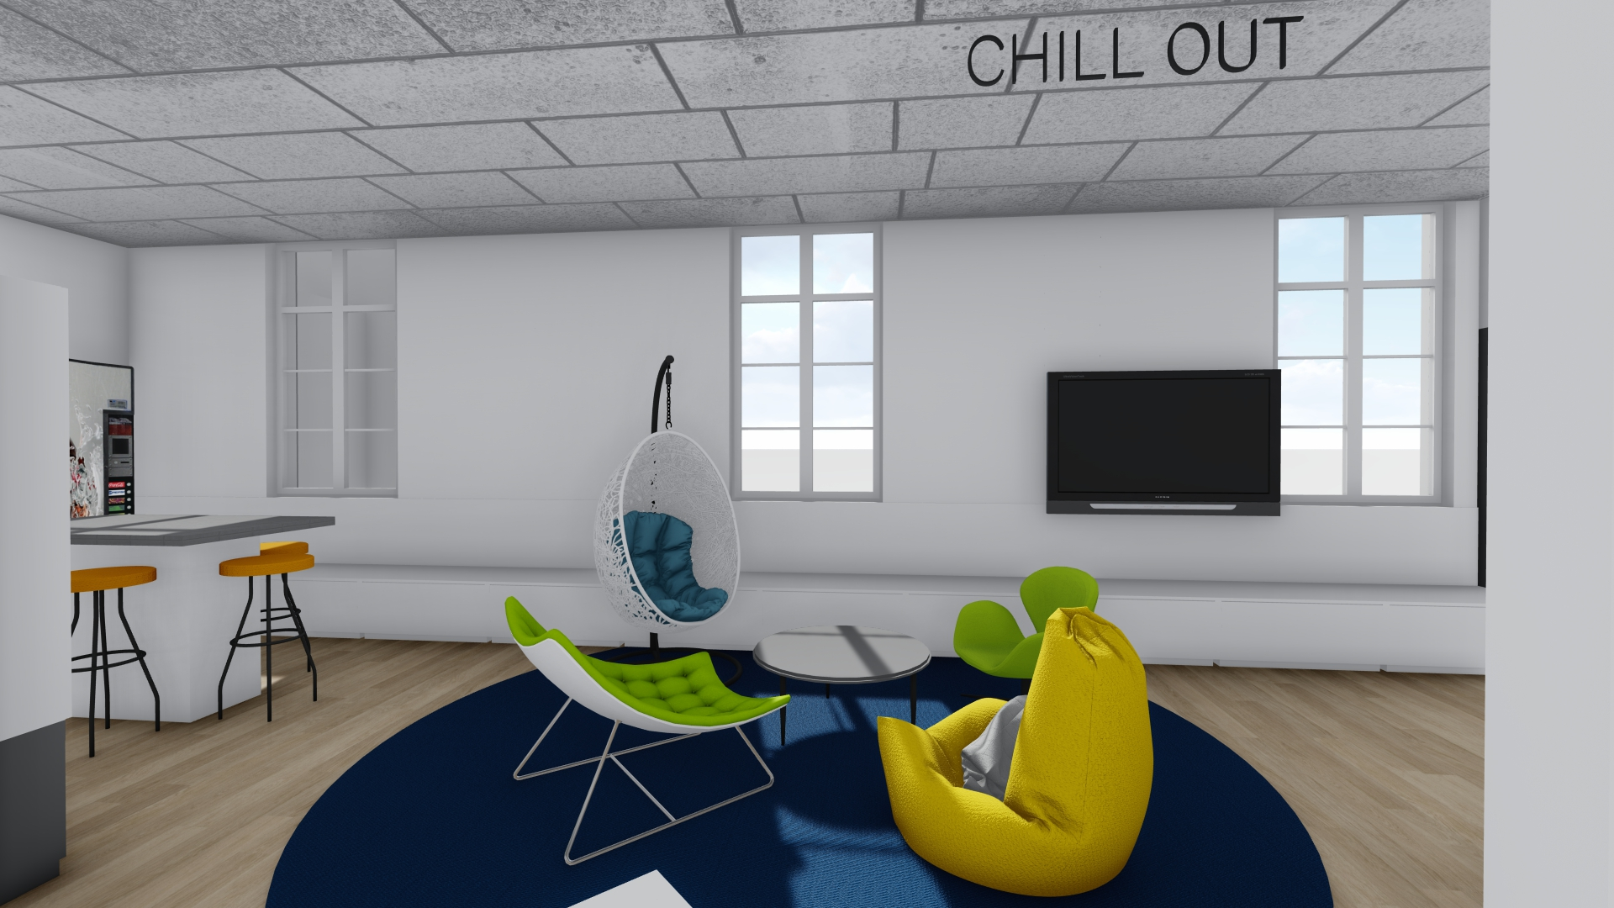

Slide 15
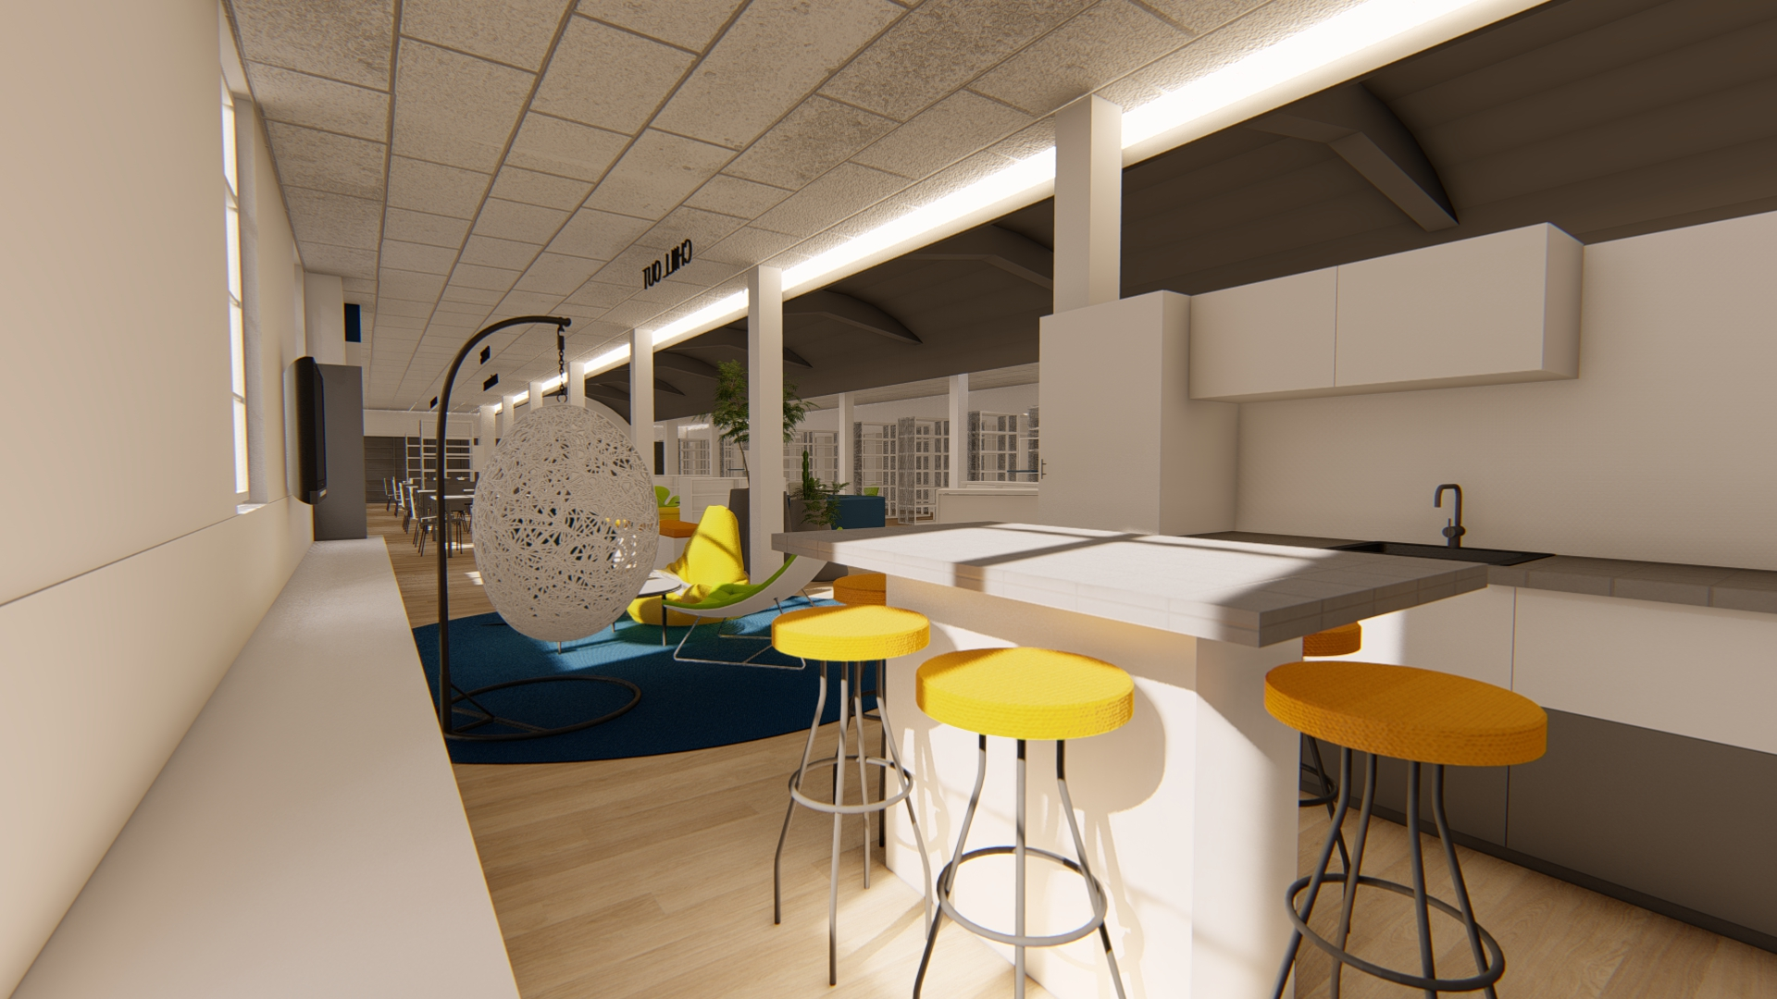

Slide 16
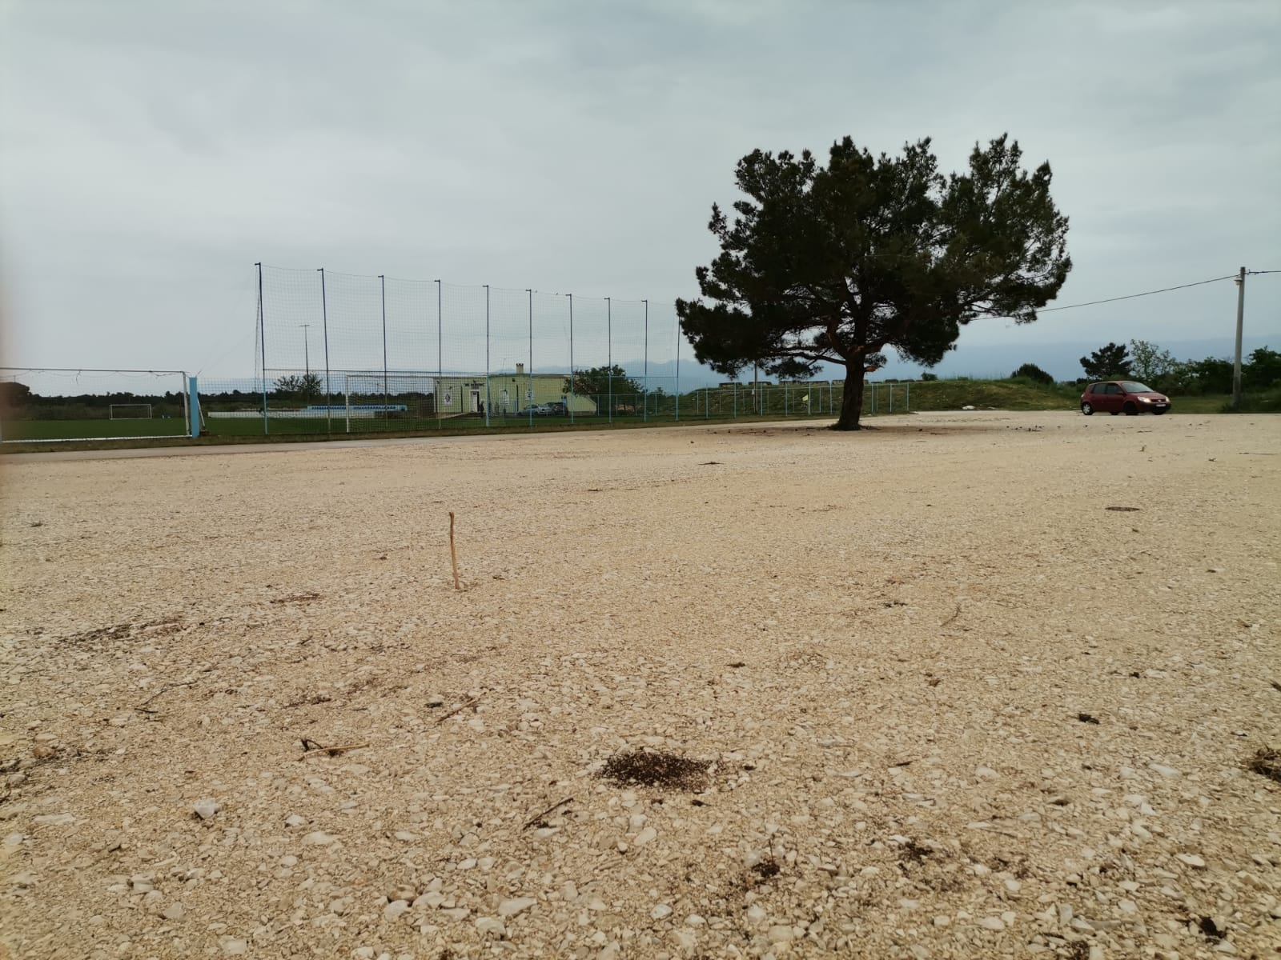

Slide 17
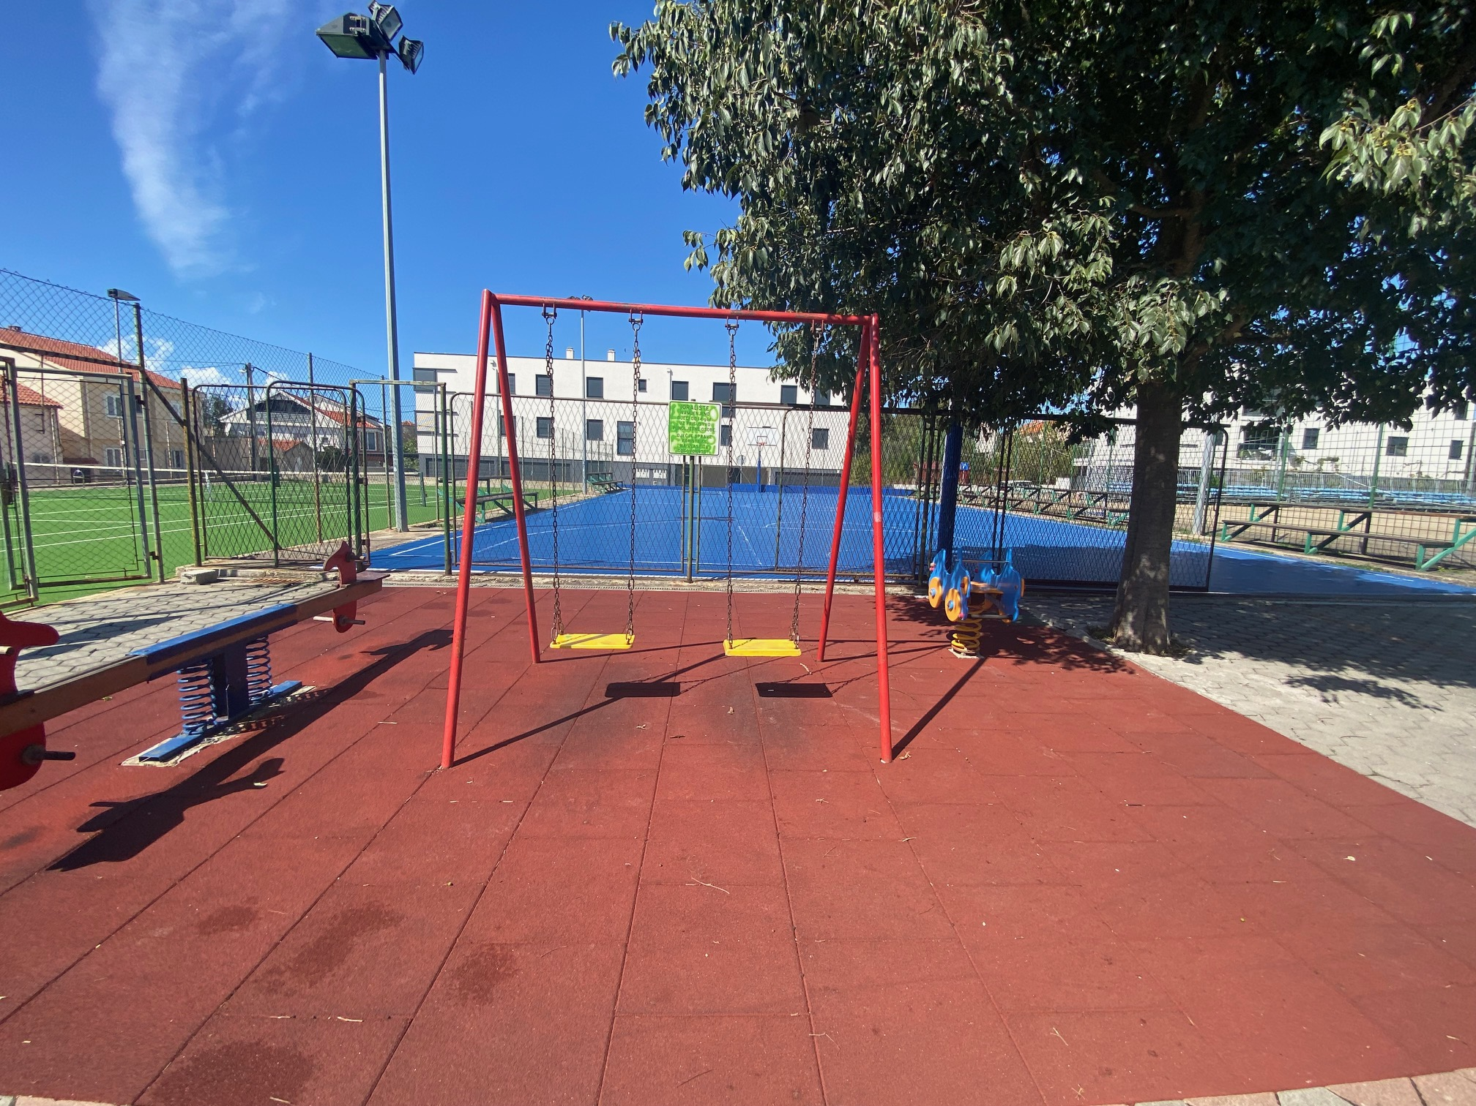

Slide 18
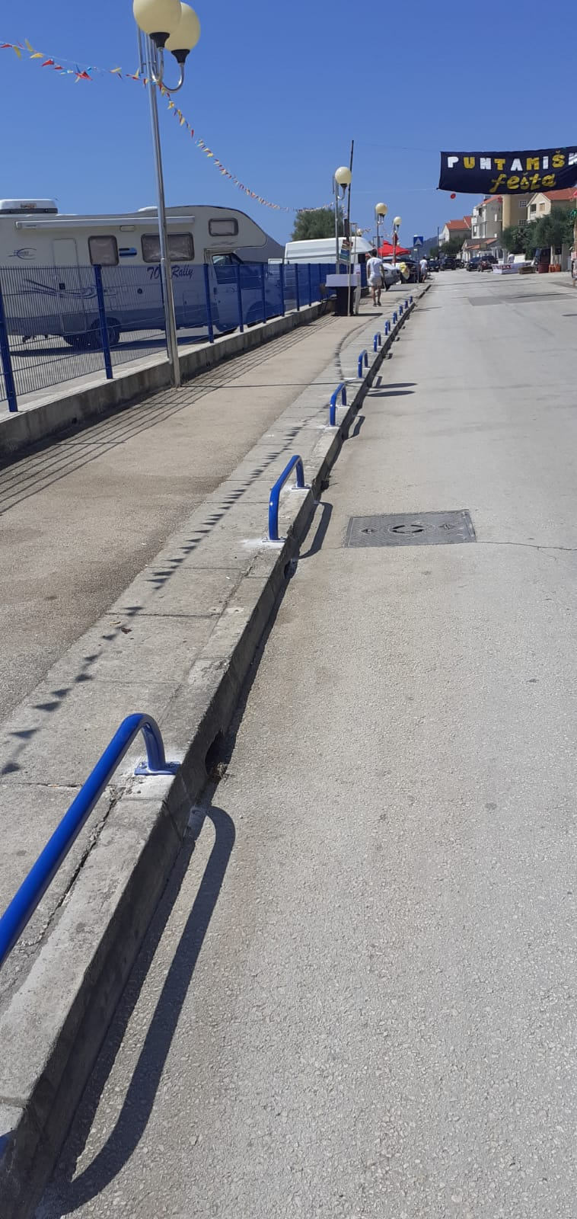

Slide 19
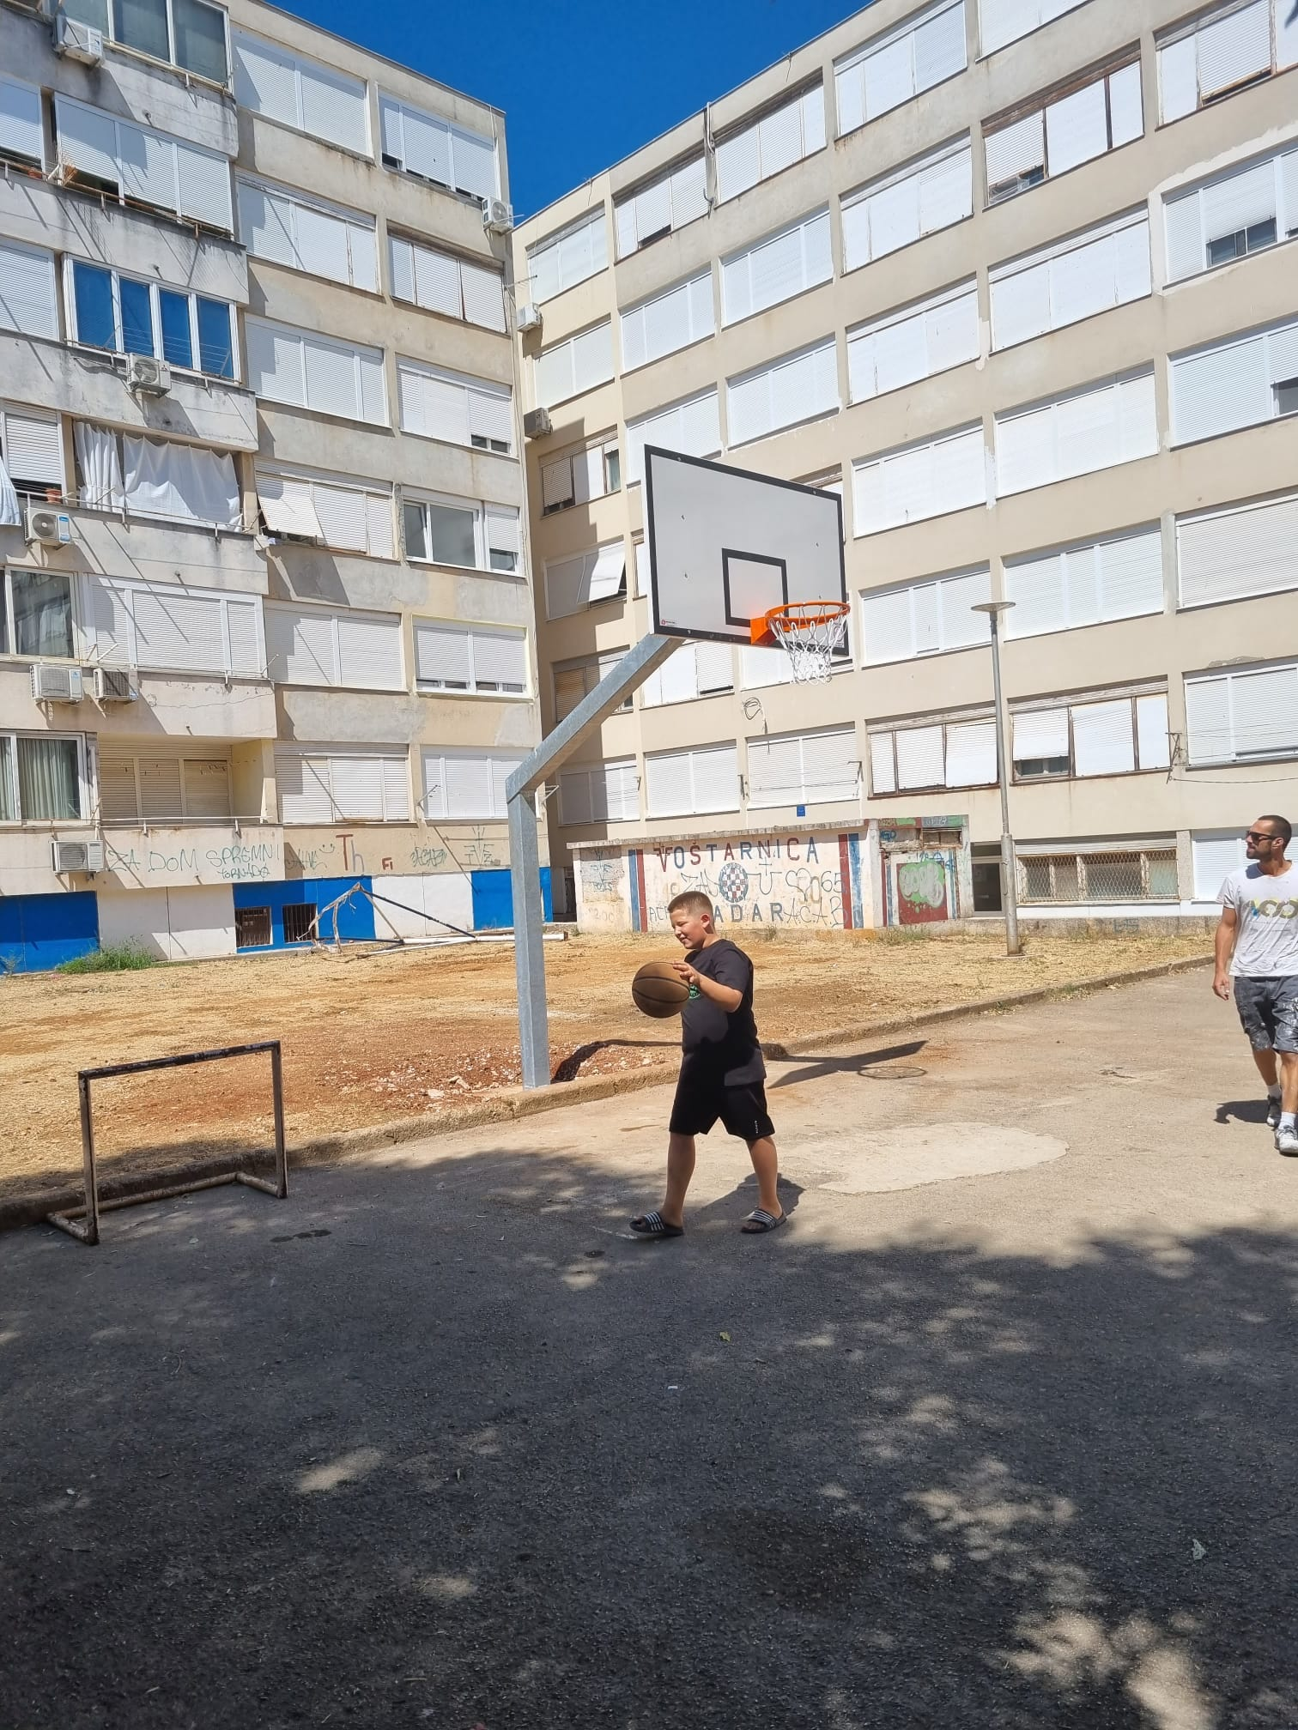

Slide 20
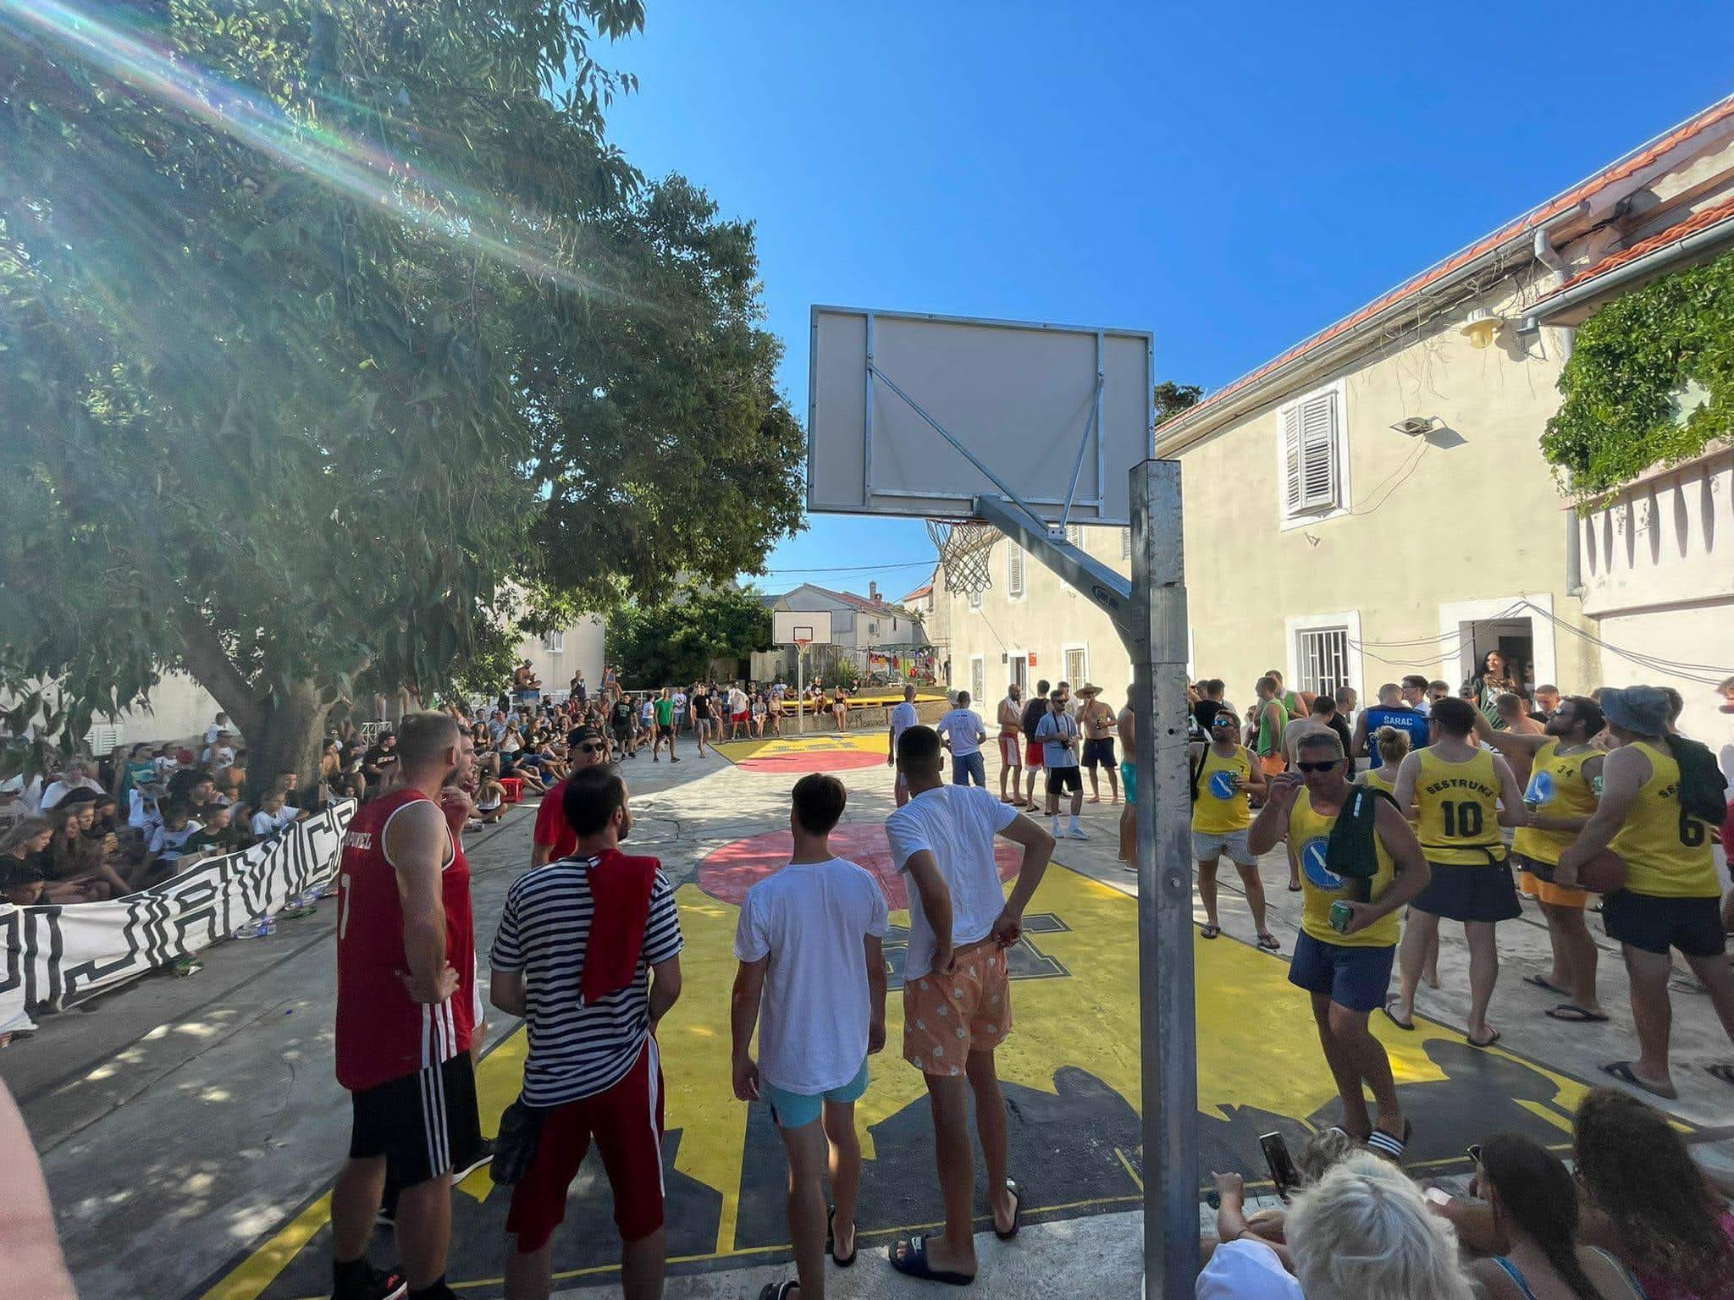

Slide 21
